Slide 1

БАТЬКІВСЬКІ
ЗБОРИ

Slide 2

ВИХОВАННЯ ЛЮБОВ’Ю

Slide 3


зневіра
злість
невдача
недовіра
печаль
байдужість
невдоволення
нерозуміння
поразки

Slide 4
ЛЮБОВ
ЛЮБОВ
ЛЮБОВ
ЛЮБОВ
ЛЮБОВ

Slide 5
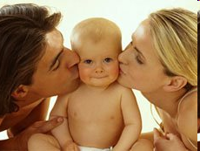
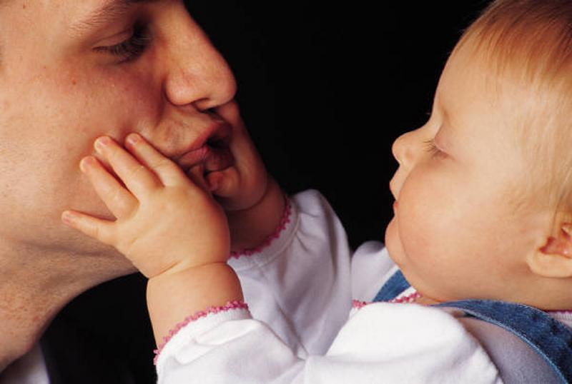
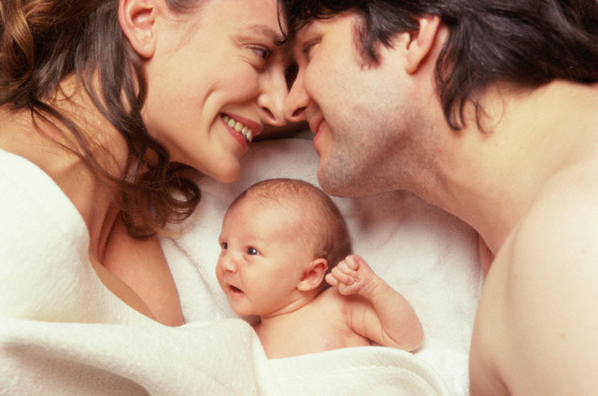
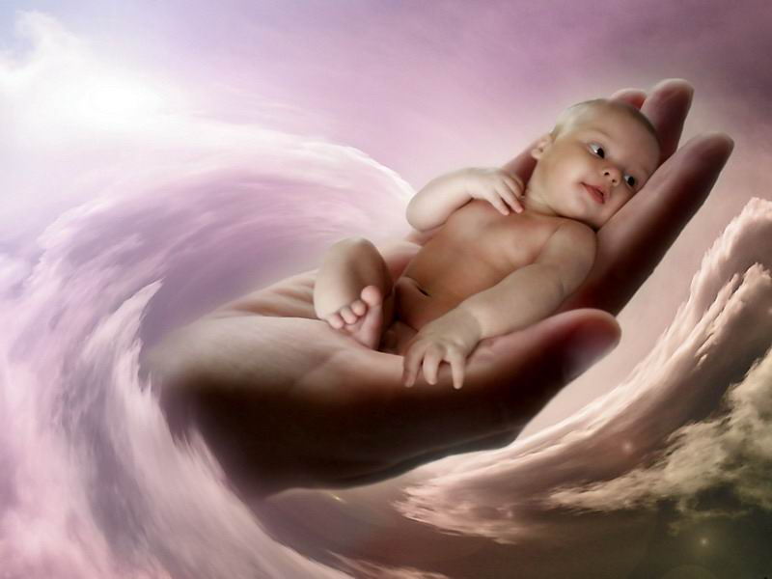
БАТЬКІВСЬКА ЛЮБОВ

Slide 6
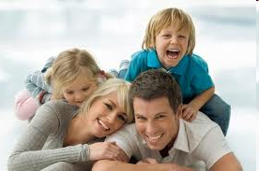
ЛЮБОВ-ГАРМОНІЯ

Slide 7

ЛЮБОВ-МАРНОСЛАВСТВО

Slide 8
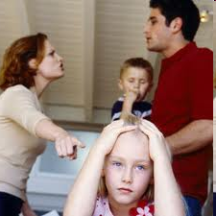
ЛЮБОВ-КОНФЛІКТ

Slide 9

ЛЮБОВ-ПРИСТРАСТЬ

Slide 10
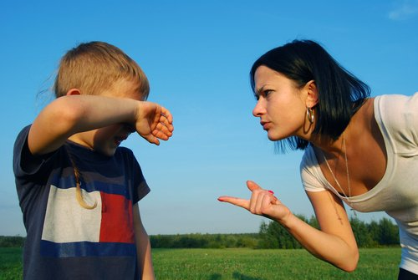
ДІТИ – НЕ КАША,
ЯКУ МАСЛОМ НЕ ЗІПСУЄШ

Slide 11

Любов має крила ангела

Slide 12
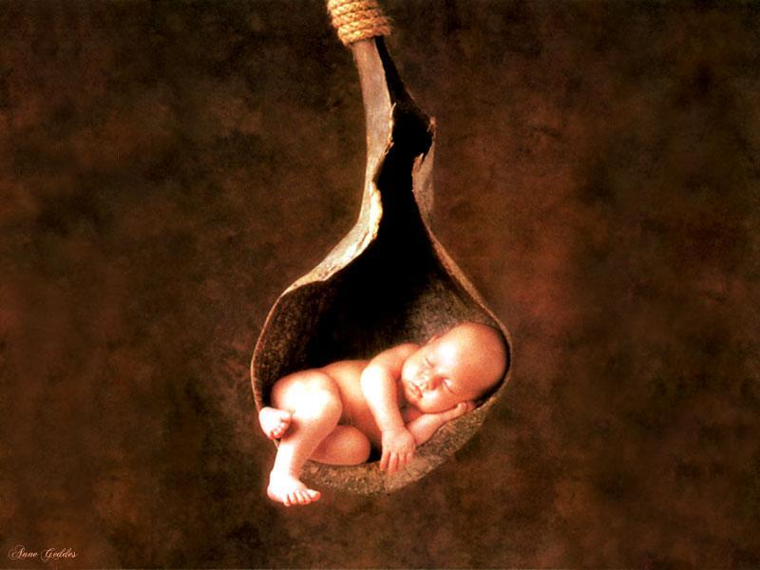
За день до свого народження дитина запитала у Бога:

Slide 13
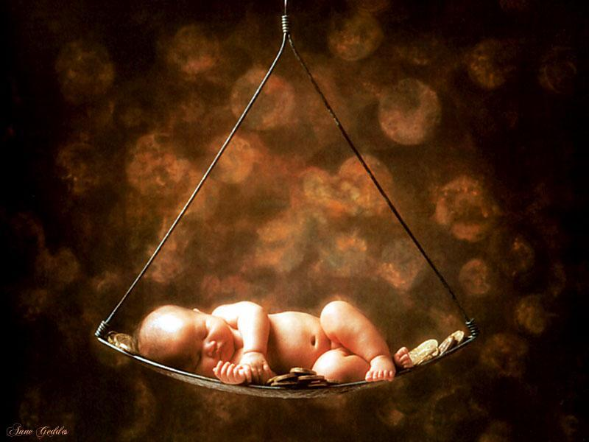
„Я не знаю, що я повинна робити на цьому світі?..”

Slide 14
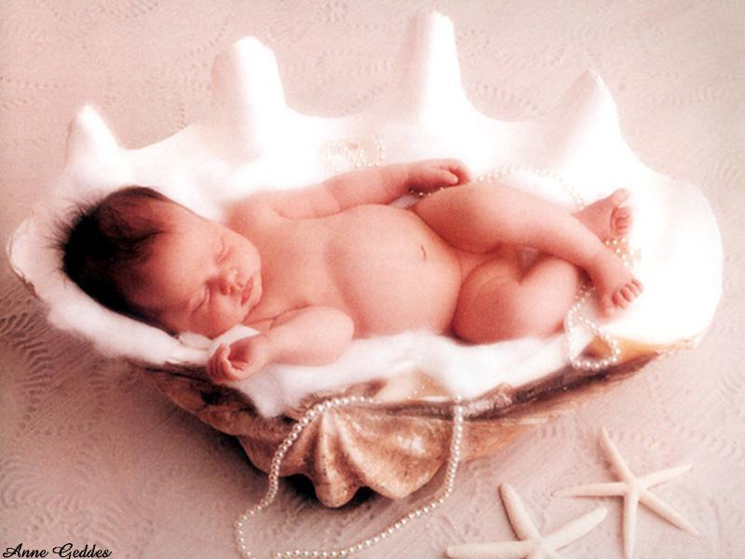
Бог відповів:
„Я подарую тобі Ангела.
Він завжди буде поряд тільки з тобою”.

Slide 15
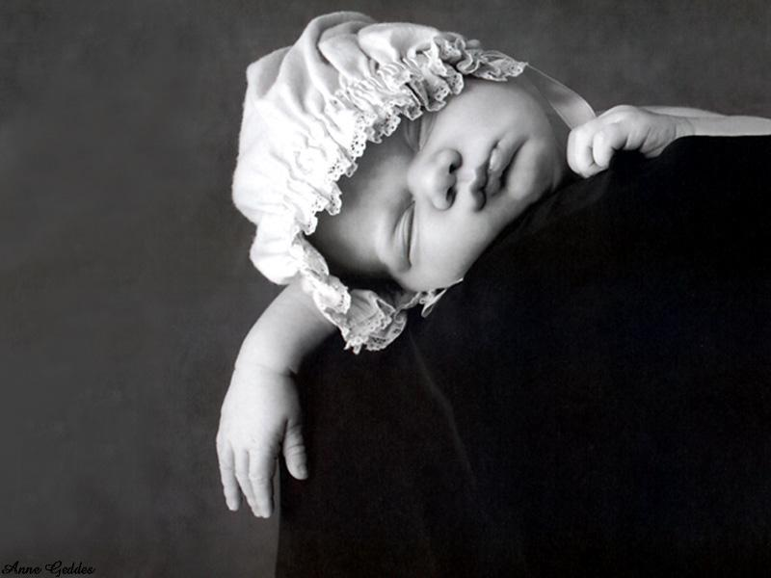
„ Але ж я не розумію його мови…“

Slide 16
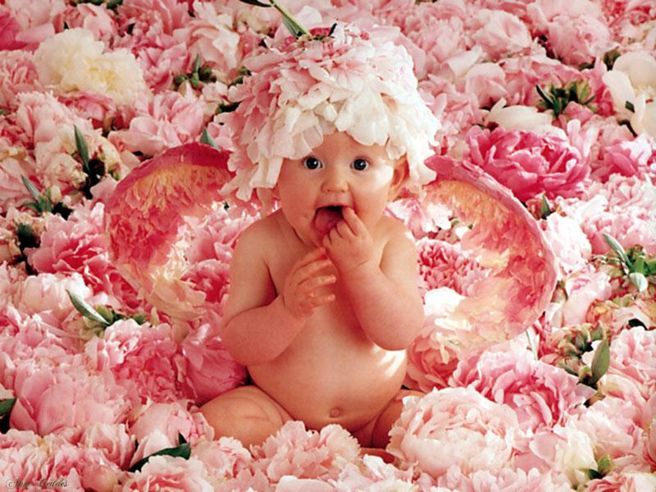
„Ангел буде навчати тебе своєї мови“

Slide 17
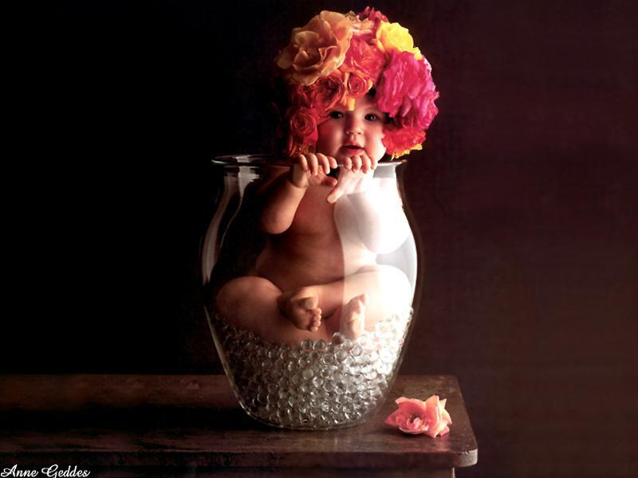
„ Він буде оберігати тебе від усіх негараздів“

Slide 18
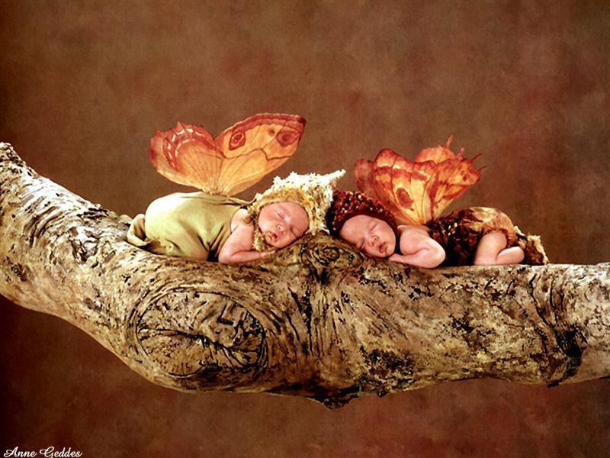
„Як і коли я повинен повернутися до тебе?“

Slide 19

„Твій Ангел скаже тобі про все “

Slide 20
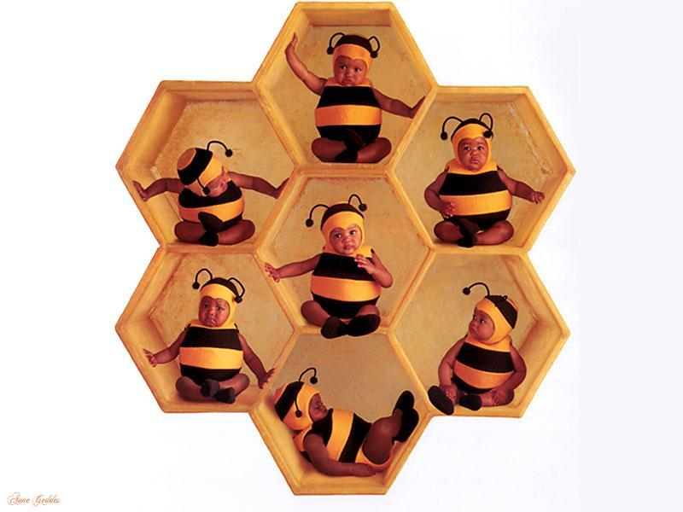
„А як же звати мого Ангела?“

Slide 21
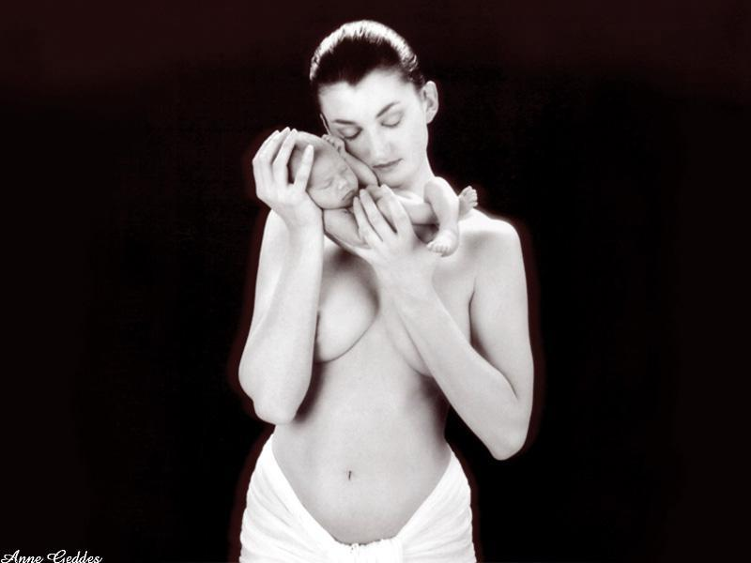
„Неважливо як його звати...
Ти будеш називати його:
MAMA

Slide 22


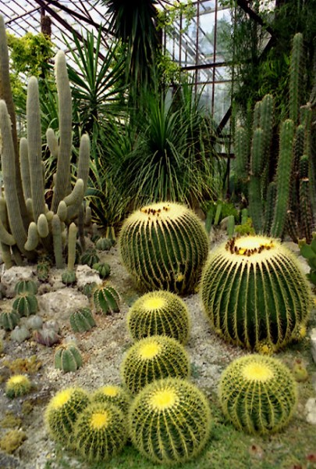
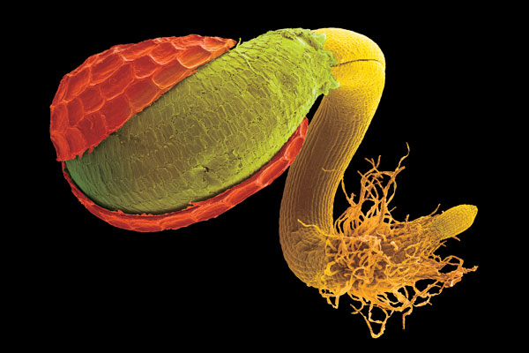
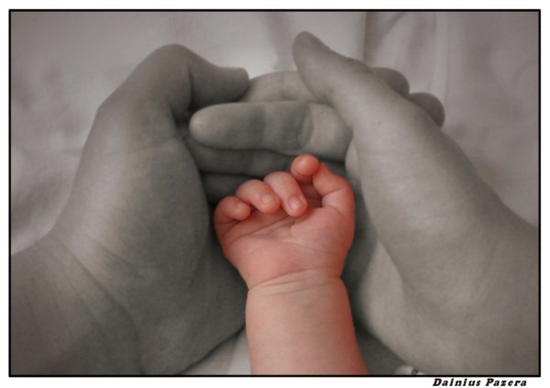

Slide 23
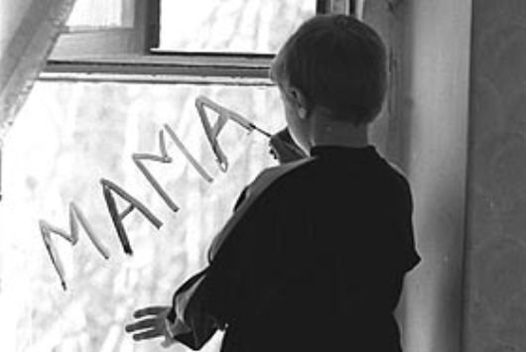
ПОЛЮБИ БЛИЖНЬОГО СВОГО

Slide 24
